Slide 1


Дигитализиране на изображение. Обработване и запазване
Проект "Отворено учебно съдържание по програмиране и ИТ", СофтУни Фондация
Компютърно моделиране и ИТ
https://github.com/BG-IT-Edu
6 клас

Slide 2

Съдържание
͏Дигитализация
͏Сканиране на изображения
Цифрова фотография
͏Прехвърляне на изображения от смартфон или фотоапарат на компютър
2
Notes:
2

Slide 3

Дигитализация

Slide 4
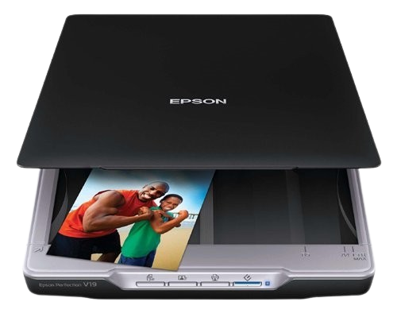
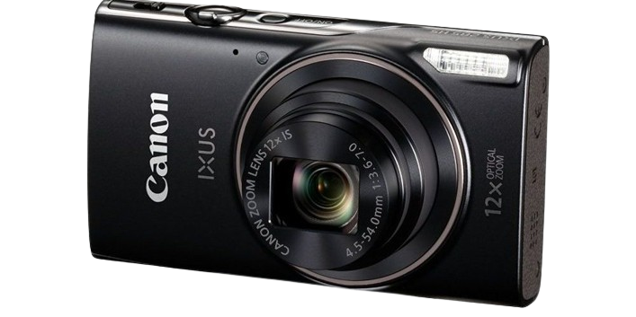
Дигитализация
͏Дигитализация – преобразуване на аналогова информация в цифрова чрез електронни устройства
Целта е информацията да се обработва и съхранява на компютър
За дигитализация на изображения най-често се използват:
Скенер
Цифрова камера

Slide 5
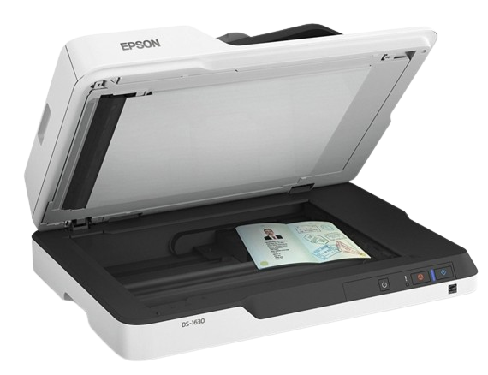
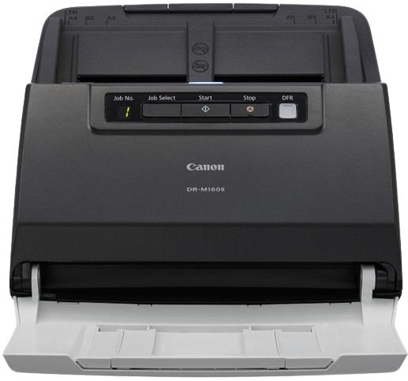
Какво е скенер?
͏Скенер (Scanner) – входно устройство, което преобразува информация, записана върху хартия, в растерно изображение

Slide 6
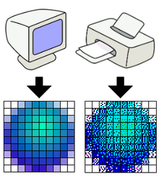
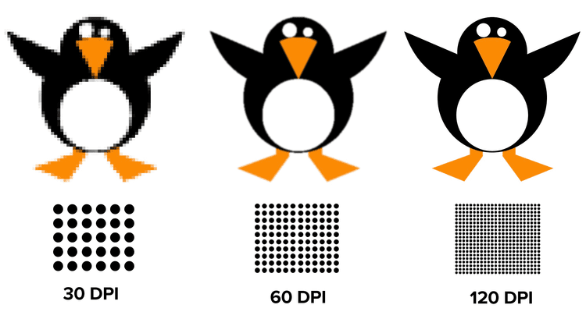
Какво е разделителна способност?
͏Разделителна способност (Resolution) – свързва размера в пиксели на растерните изображения с физически размер на изображението
Измерва се в DPI (Dots Per Inch)

Slide 7
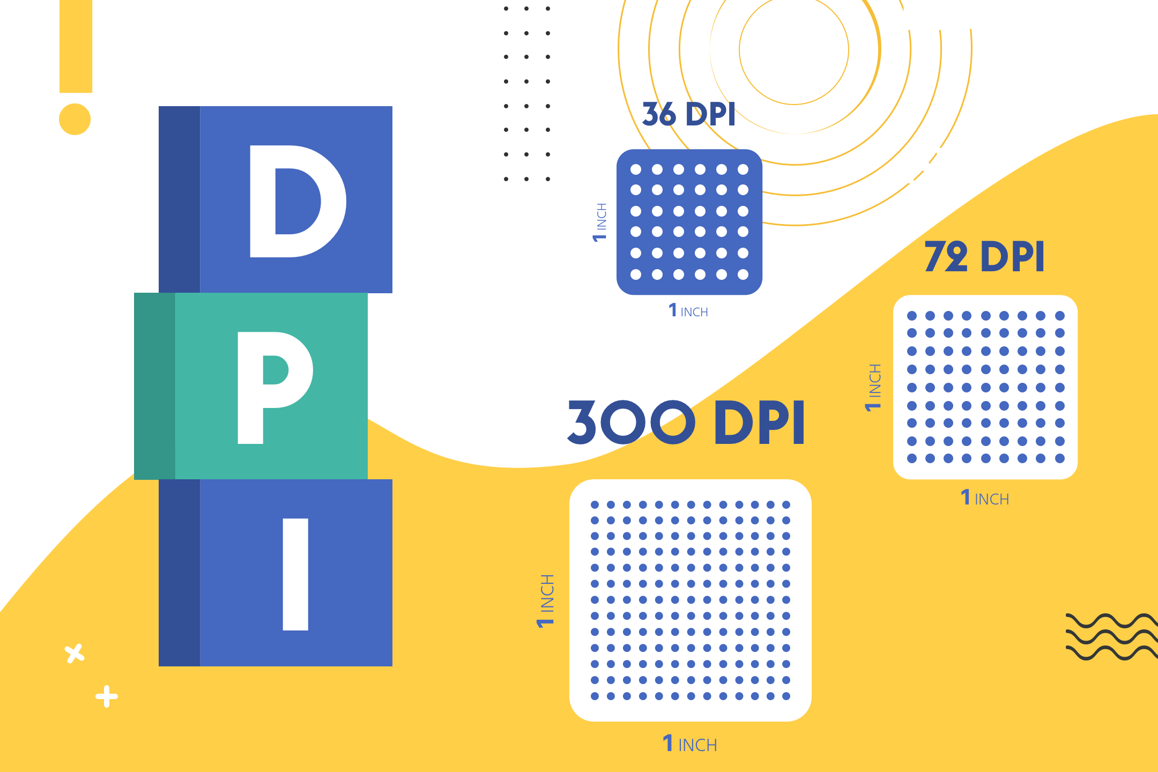
Разделителна способност при сканиране
В зависимост от качеството и предназначението на изображението можем да го сканираме с различна разделителна способност
Например за сканиране на:
Текстови документ – 150 dpi
Фотография – 400 dpi
Диапозитив – 600-2400 dpi
Изображенията сканирани с висока разделителна способност са по-детайлни, но с по-голям размер на файла

Slide 8

Сканиране на изображения
Използване на скенер

Slide 9
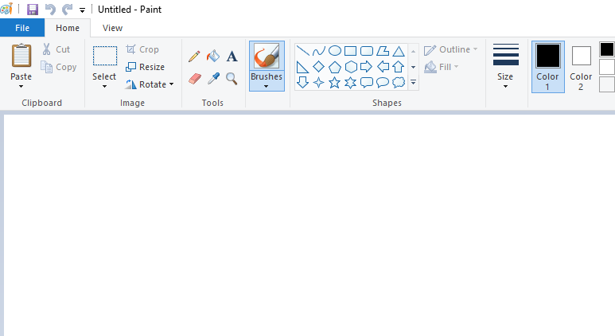
Сканиране с Paint
Избираме менюто File
Отваряме програмата Paint

Slide 10
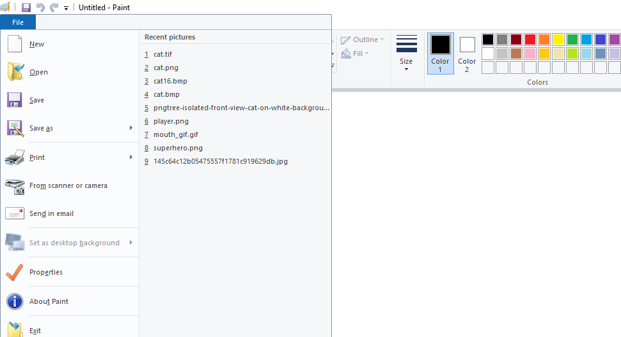
Сканиране с Paint
За да използваме скенера, избираме From scanner or camera

Slide 11
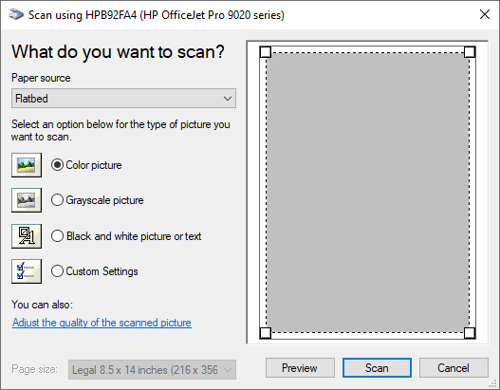
Сканиране с Paint
Така се отваря прозорец с името на скенера, с който ще работите
Поставете снимката, която ще сканирате, в скенера
Натиснете бутона [Preview]

Slide 12
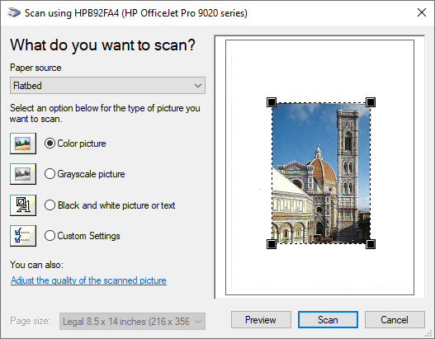
Preview
Така в прозореца се вижда резултата от предварителното сканиране

Slide 13

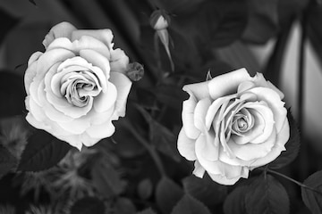
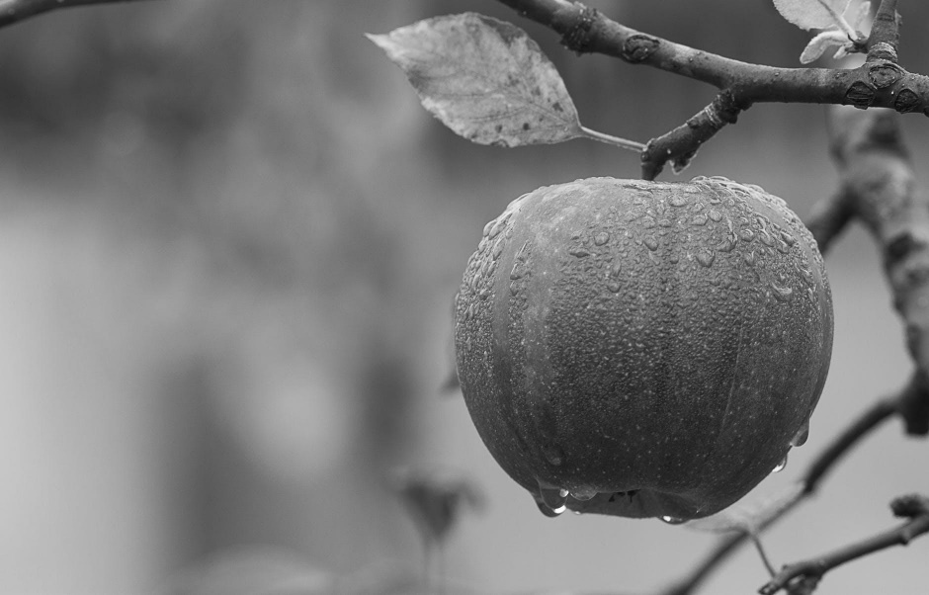
Стандартни настройки за сканиране
Чрез радиобутоните може да изберете една от трите стандартни настройки за сканиране
Цветно изображение
Изображение в сивата гама
Черно-бяло изображение

Slide 14
Custom Settings prosveta 43 stranica

Slide 15
Какво научихме днес?
TODO
…
…
…

Slide 16
Въпроси?
Проект "Отворено учебно съдържание по програмиране и ИТ", СофтУни Фондация (лиценз CC-BY-NC-SA)
Notes:
16

Slide 17


Лиценз
Този курс (презентации, примери, демонстрационен код, упражнения, домашни, видео и други активи) представлява свободно учебно съдържание и се разпространява под свободен лиценз CC-BY-NC-SA
Проект "Отворено учебно съдържание по програмиране и ИТ" към Фондация "Софтуерен университет":
https://github.com/BG-IT-Edu
Notes:
17

